Slide 1
«Арканоид»
проект на PyGame

Slide 2
Основные задачи
Реализация управления платформой с помощью мыши.
Разработка физики отскока мяча.
Создание разрушаемых блоков.
Минималистичный и удобный интерфейс.
Платформа: PyGame (Python).
Тип игры: Арканоид с элементами управления мышью.
Целевая аудитория: игроки, начинающие разработчики, желающие изучить PyGame.

Slide 3
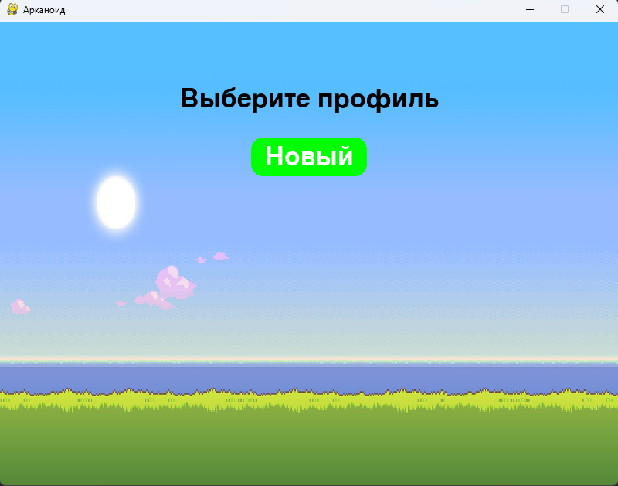
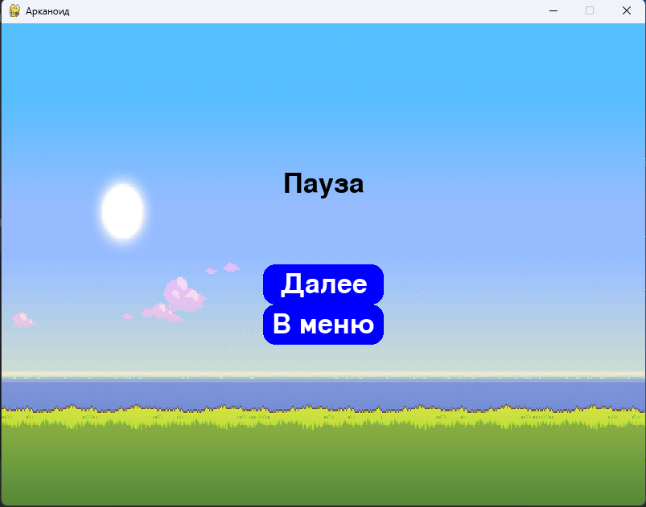
Режимы игры
Стартовый экран «Выберете профиль»
с кнопкой «Новый»
Пауза с кнопкой «Далее»

Slide 4
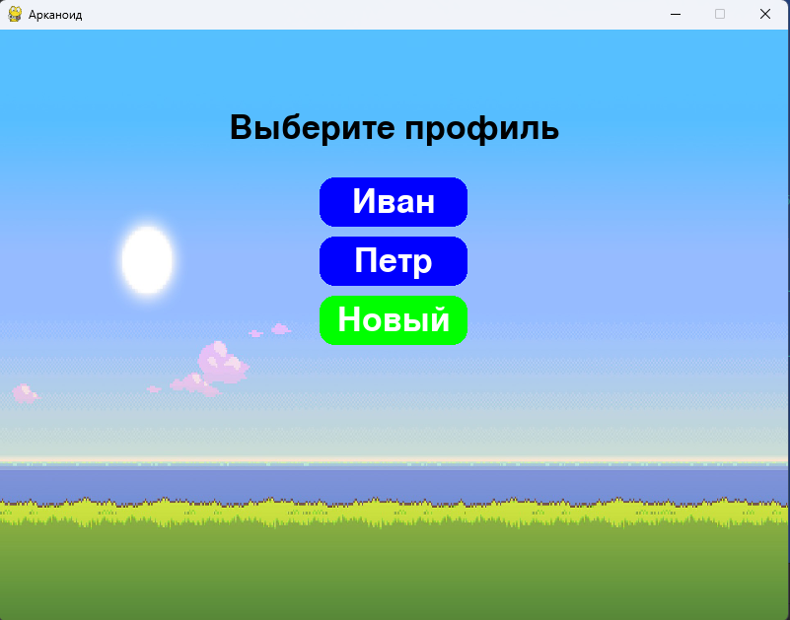
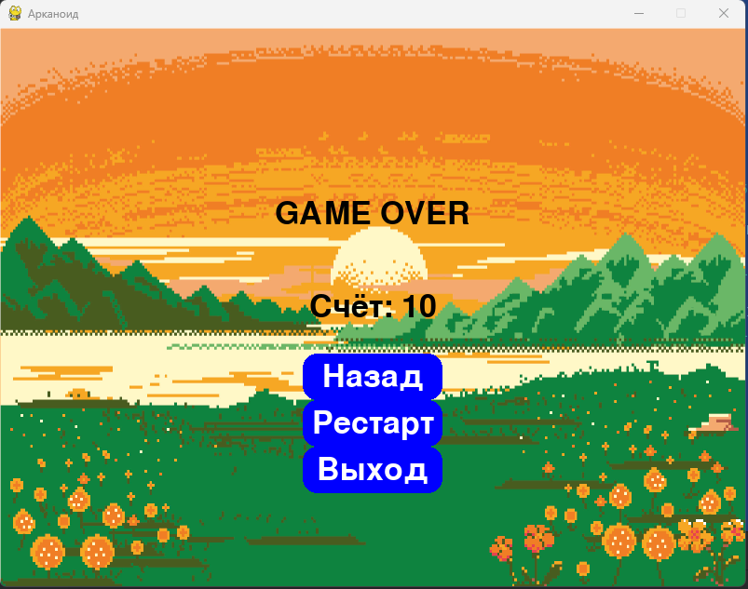
Экран «Game Over» с
возможностью перезапуска
Экран с возможность выбрать профиль

Slide 5
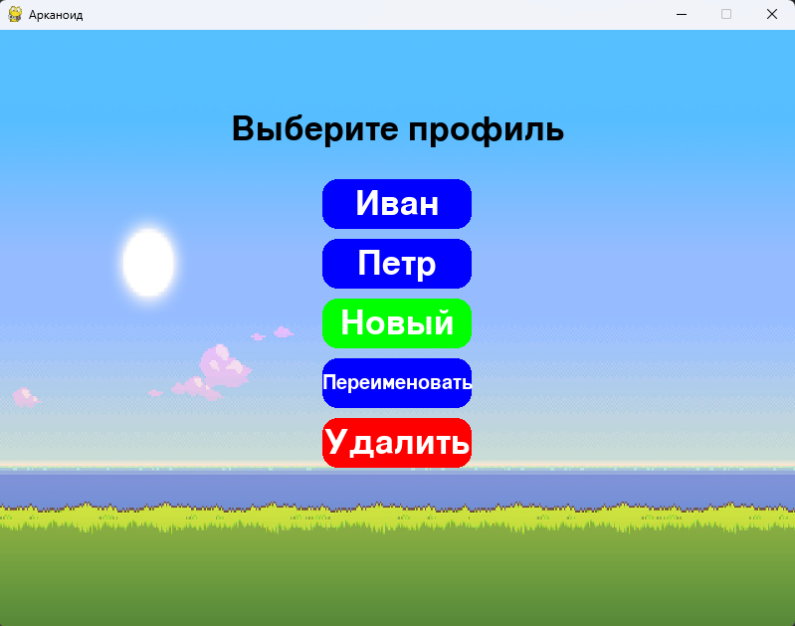
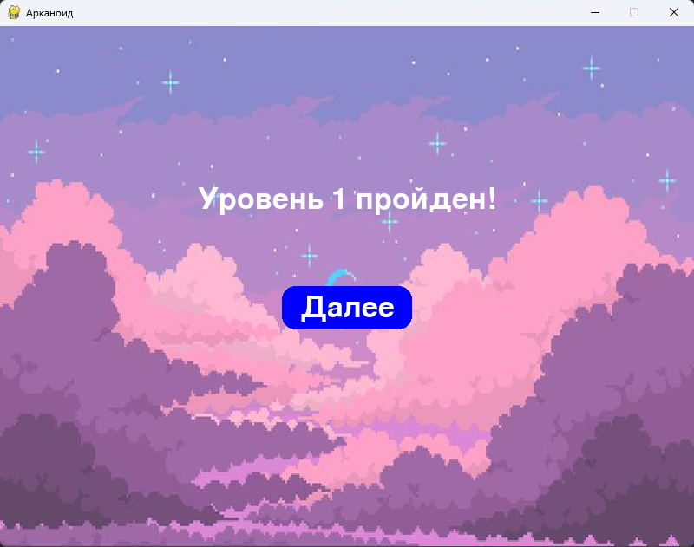
Экран перехода на новый уровень
Экран меню и выбора профиля

Slide 6
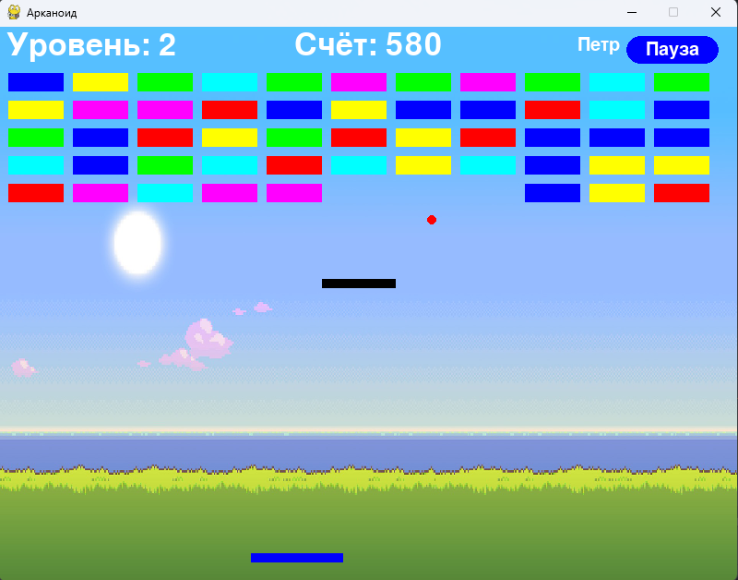
Основное игровое поле

Slide 7
Основные элементы
Платформа: управляемый игроком прямоугольник.
Мяч: круг, отскакивающий от платформы и блоков.
Блоки: прямоугольники, которые исчезают при столкновении с мячом.
Стены: случайно генерируемые горизонтальные препятствия на игровом поле.
Кнопки:
«Старт», «Назад», «Пауза», «Продолжить», «Рестарт», «Далее», «Новый», «Выход», «Переименовать», «Удалить», «В меню», кнопки с именами профилей.
Текстовые элементы:
Заголовок «Арканоид», «Game Over», «Пауза», «Выберите профиль», «Уровень пройден».

Slide 8
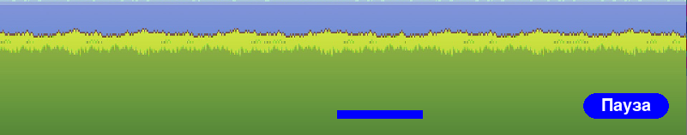
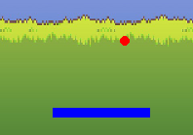

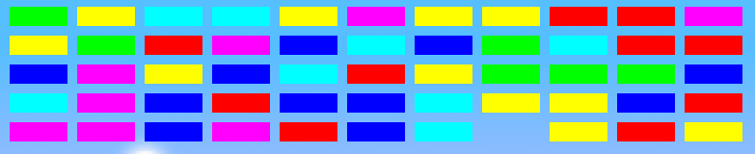
Основные элементы
Платформа:
Управление с помощью мыши.
Ограничение движения в пределах экрана.
Мяч:
Отскок от платформы, блоков и границ экрана.
Изменение направления при столкновениях.
Стенки:
Ограничение движений мяча.
Случайная генерация.
Блоки:
Размещение в виде сетки.
Уничтожение при столкновении с мячом.

Slide 9
Управление
Управление мячом:
Постоянная скорость, изменение направления при столкновениях.
Уничтожение блоков при контакте.
Платформа:
Движение по низу экрана, по горизонтали, ограниченное границами экрана.
Блоки:
Размещение в сетке, исчезновение при контакте с мячом.

Slide 10
Итоги
Успешная реализация игры «Арканоид» на Pygame.
Простота и удобство управления.
Минималистичный интерфейс в стиле ретро-игр.

